Slide 1
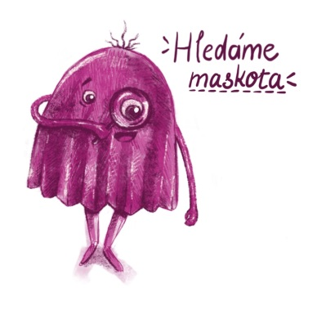
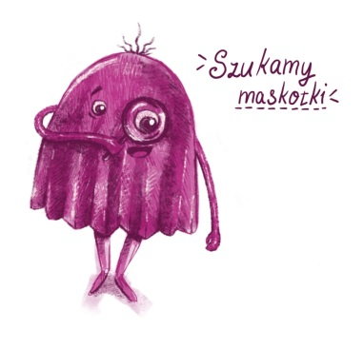
Międzynarodowy publiczny konkurs plastyczny:
Mezinárodní veřejná výtvarná soutěž:
„ZAPROJEKTUJ SILESIANKĘ”
„NAVRHNI PODOBU SILESIANKY”
Wyróżnione prace ucznów szkół podstawowych z czeskiej i polskiej części Euroregionu Silesia
Vítězové výtvarných prací ze základních škol české i polské části Euroregionu Silesia
Ostrava, 20.2.2020

Slide 2
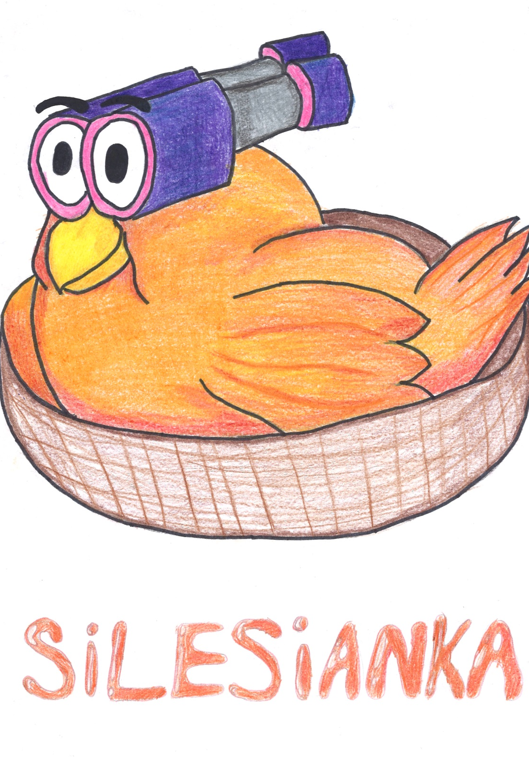
Dorota Stysiał, 9 lat, kl. II, SP nr 1 w Raciborzu

Slide 3
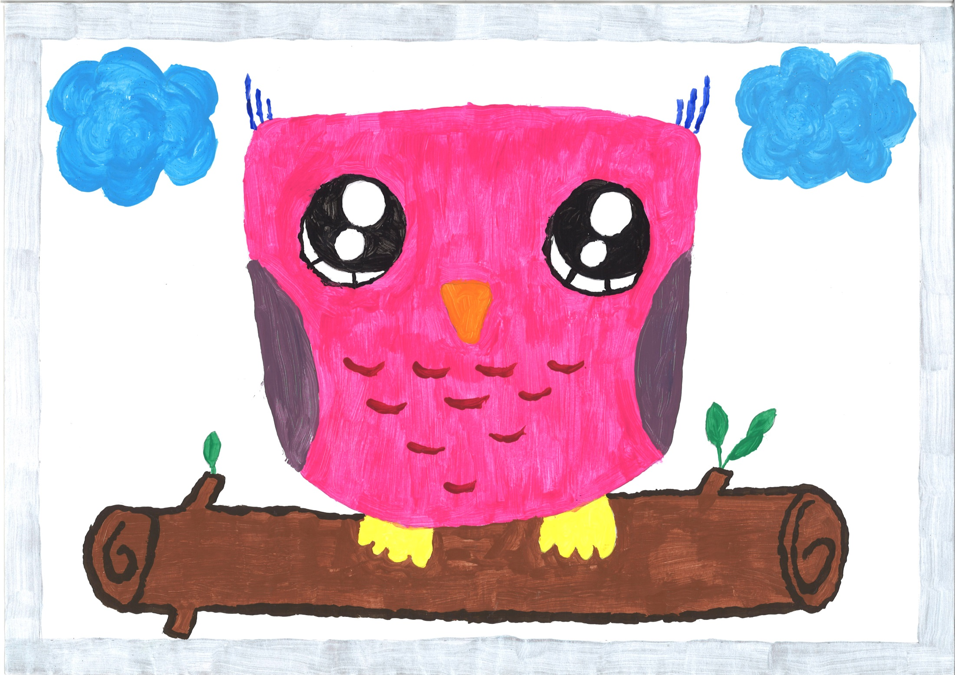
Kinga Kowaczek, 9 lat, kl. III, SP w Lyskach

Slide 4
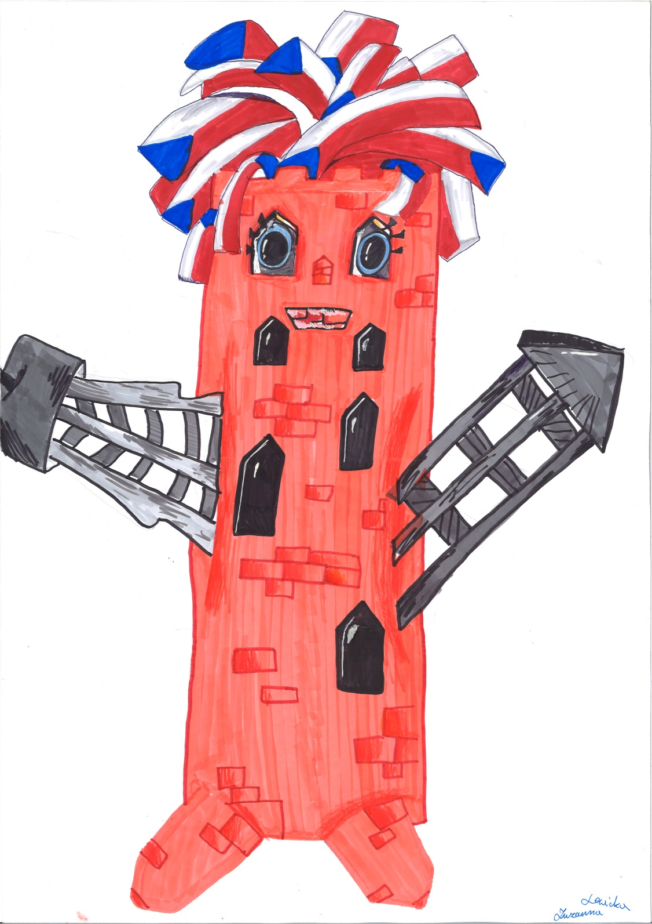
Zuzanna Lewicka, 10 lat, kl. III, SP nr 3 w Głubczycach

Slide 5
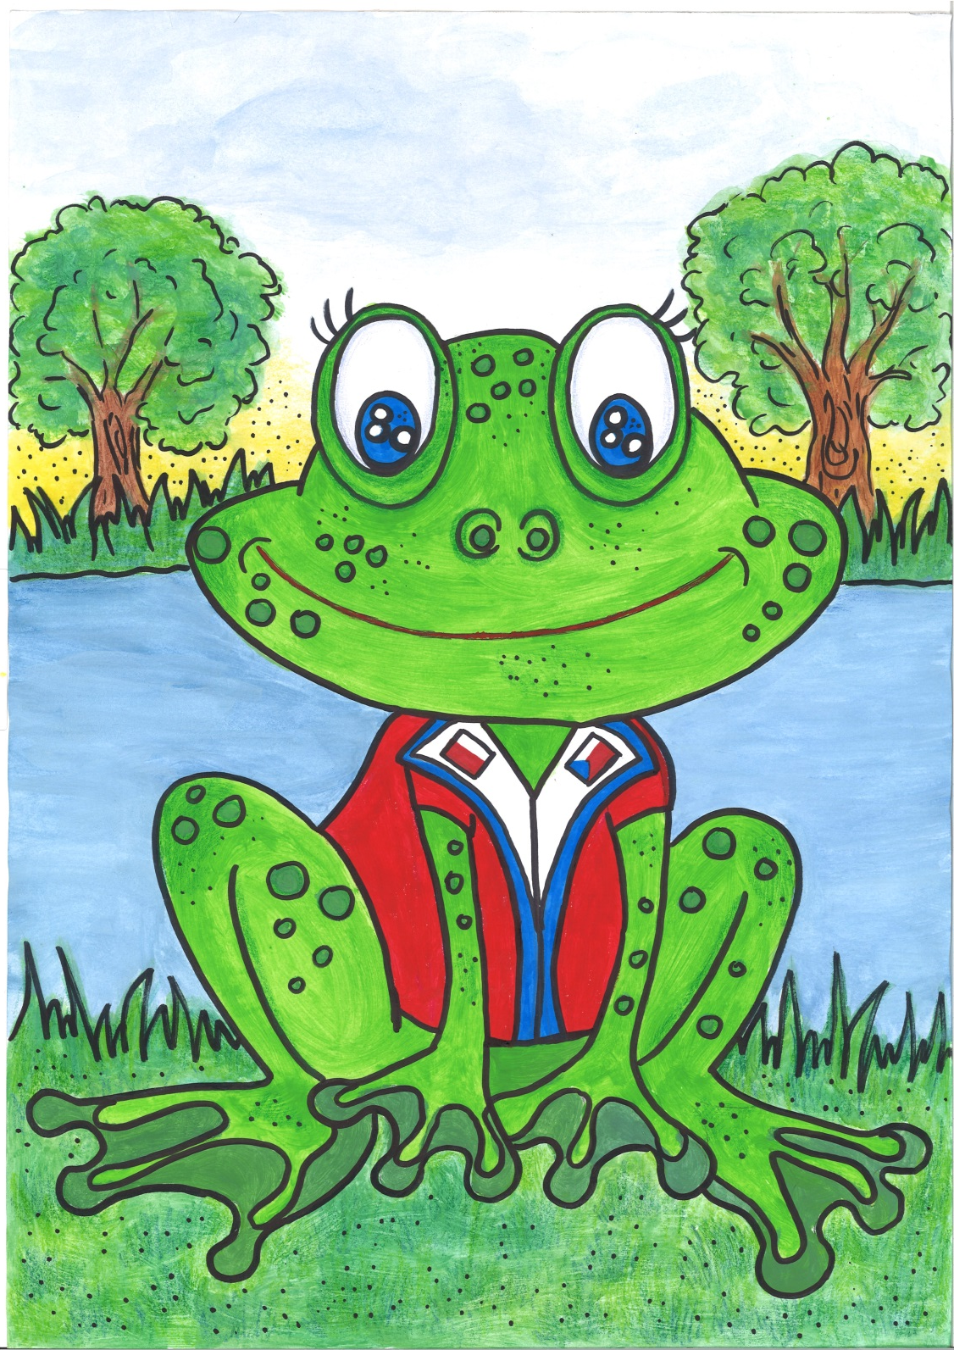
Justyna Wiącek, 13 lat, kl. VII, SP w Krzyżanowicach

Slide 6
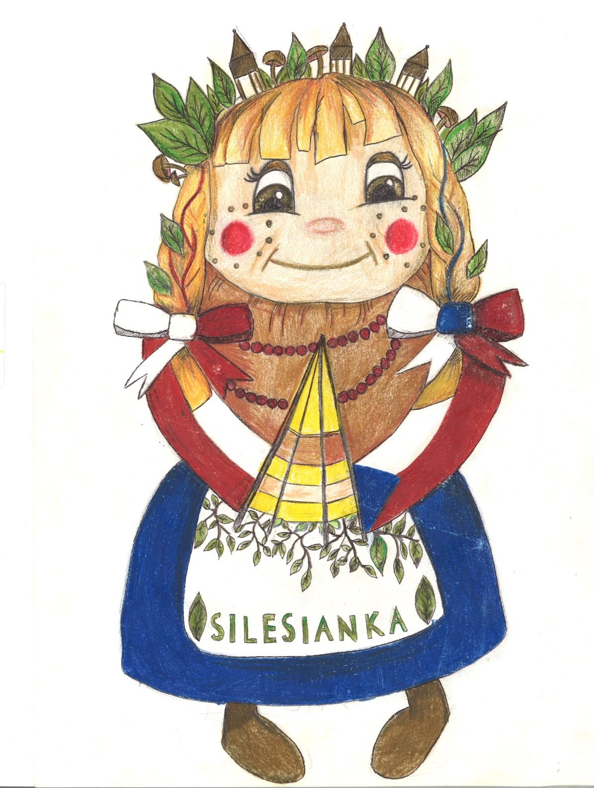
Agata Gelny, 14 lat, kl. VIII, SP w Lubomi

Slide 7
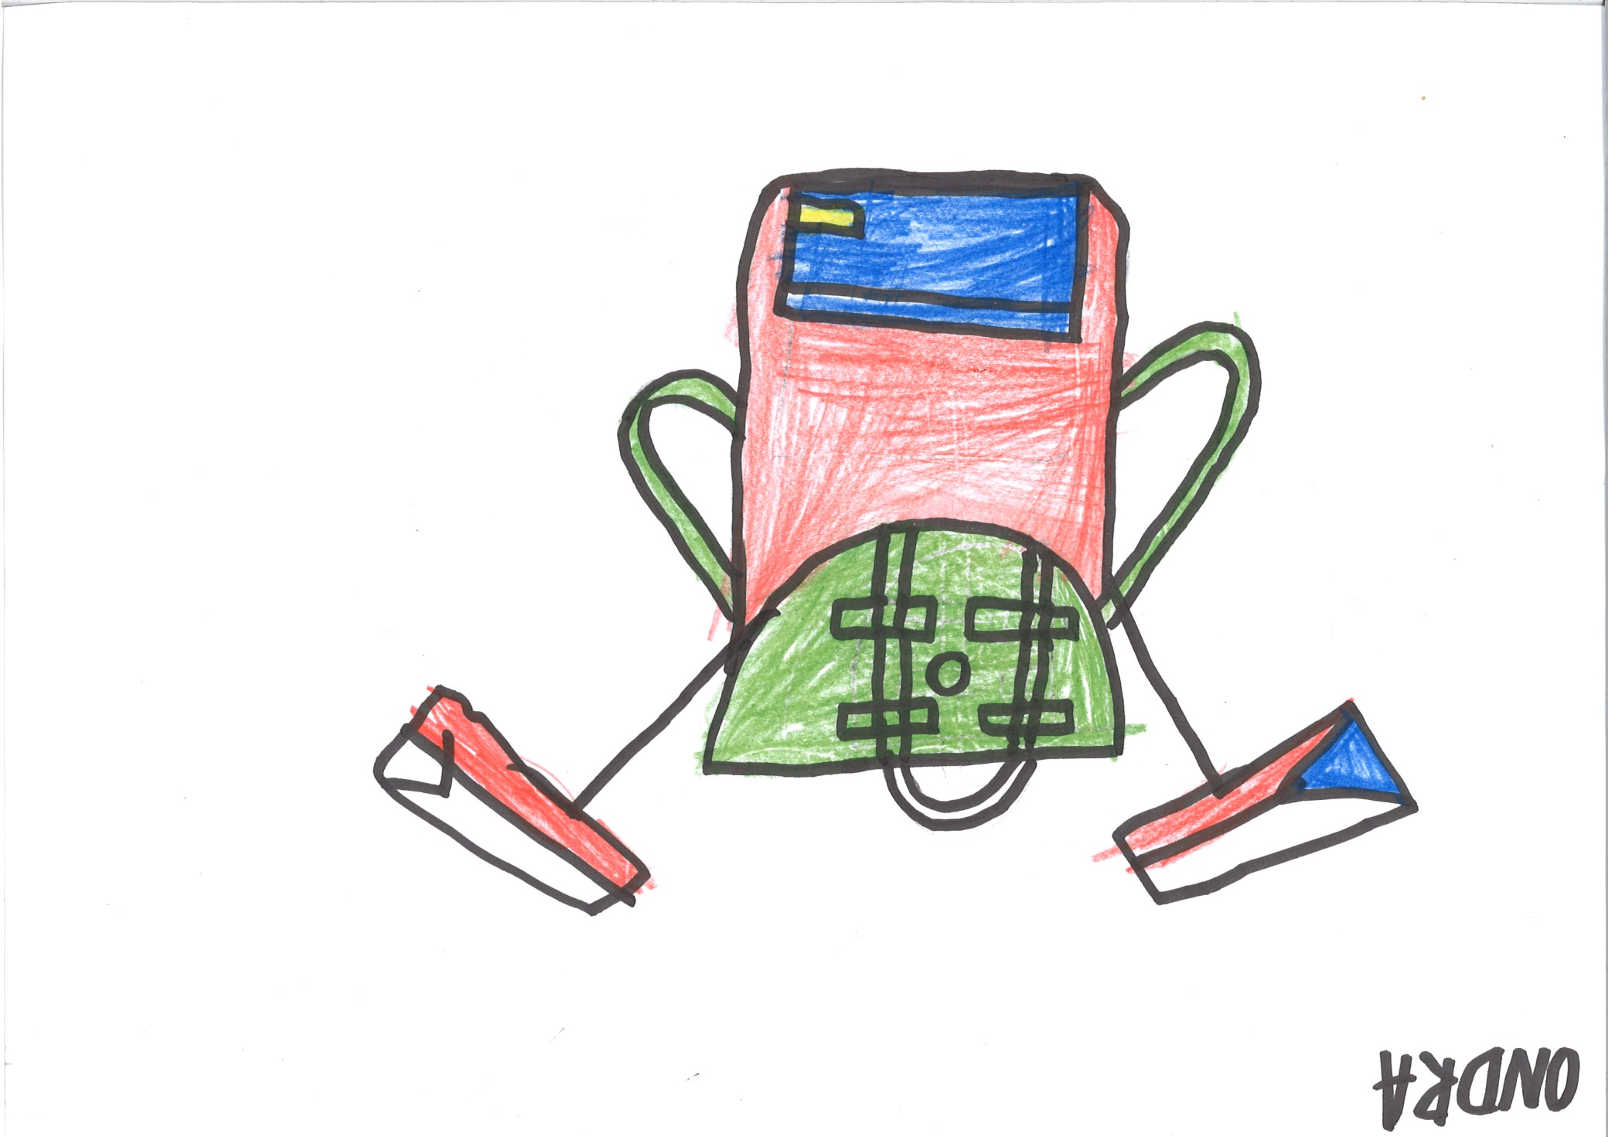
Ondřej Mička, 8 let, II. tř., ZŠ Budišov nad Budišovkou

Slide 8
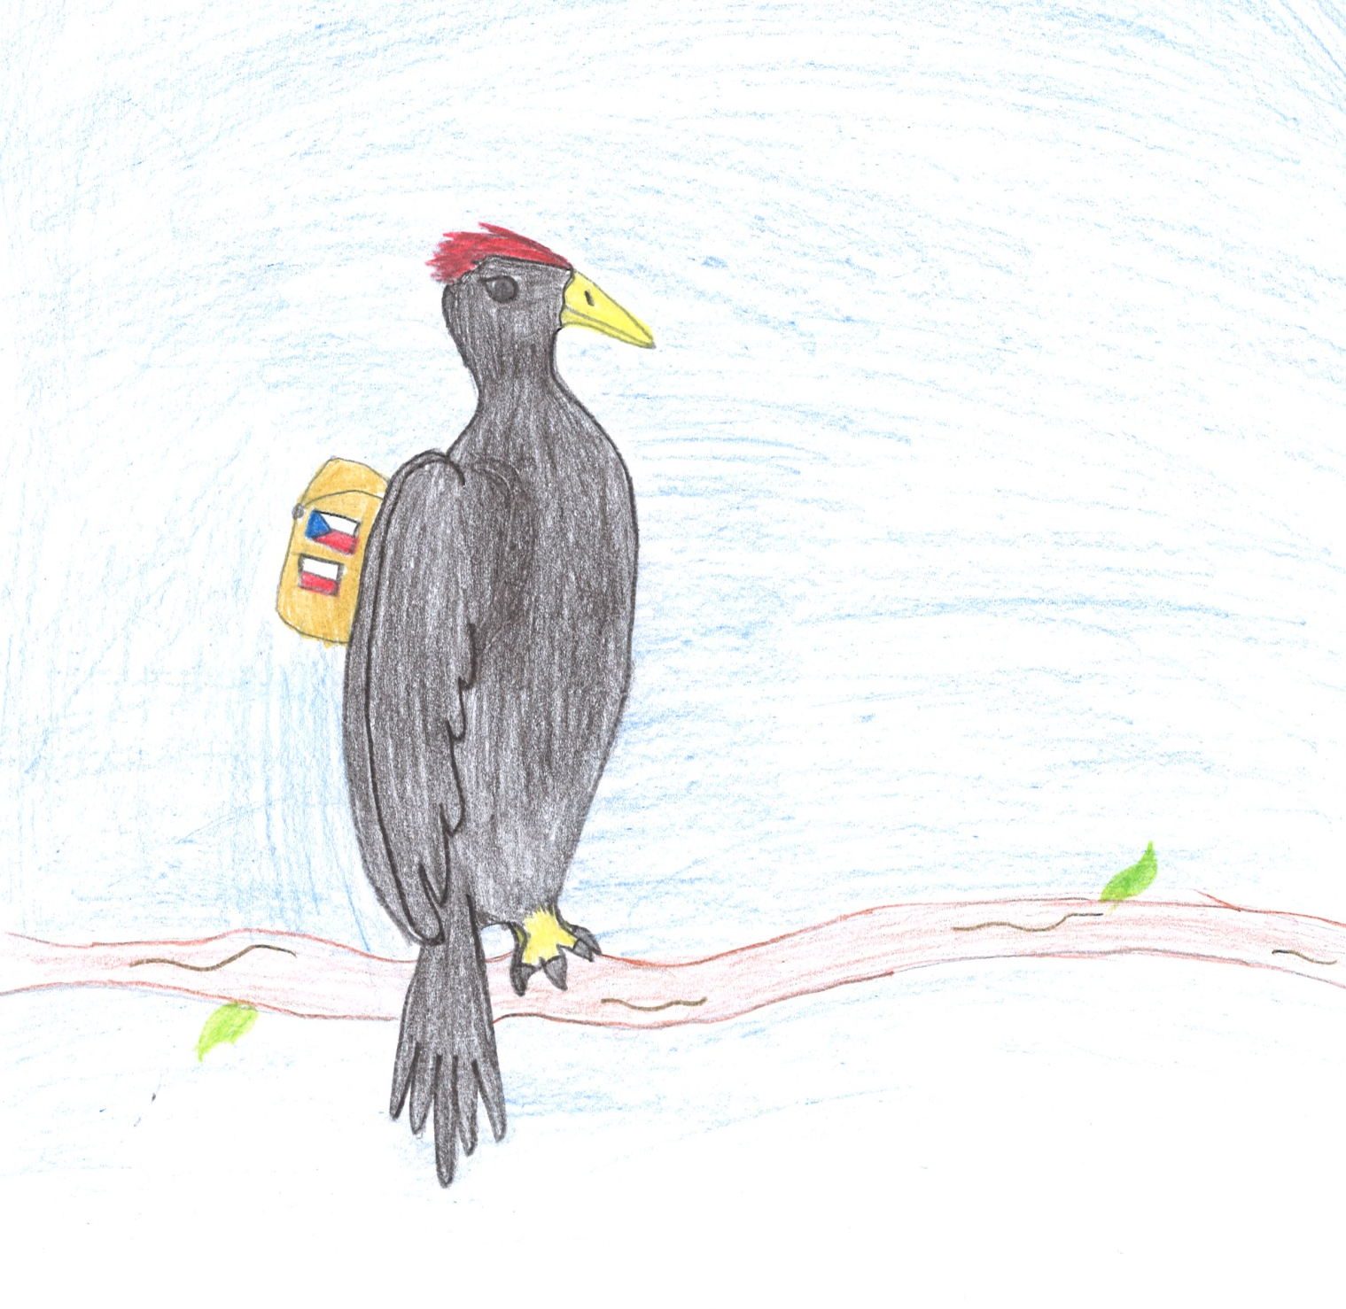
Rosemarie Bargelová, 10 let, IV. tř., ZŠ Budišov nad Budišovkou

Slide 9
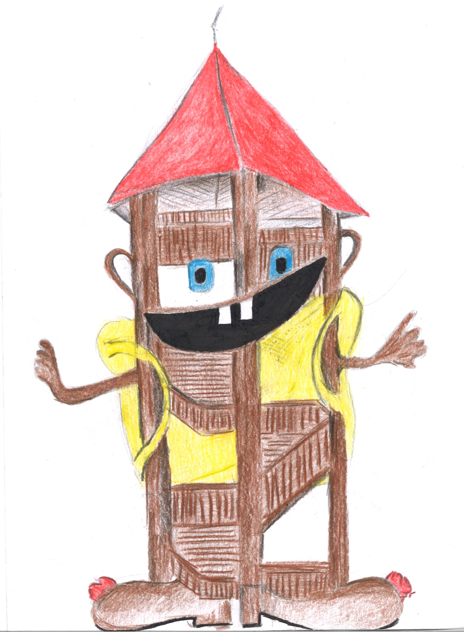
Felicitas Výtisková, 12 let, VI. tř., ZŠ Šrámkova, Opava

Slide 10
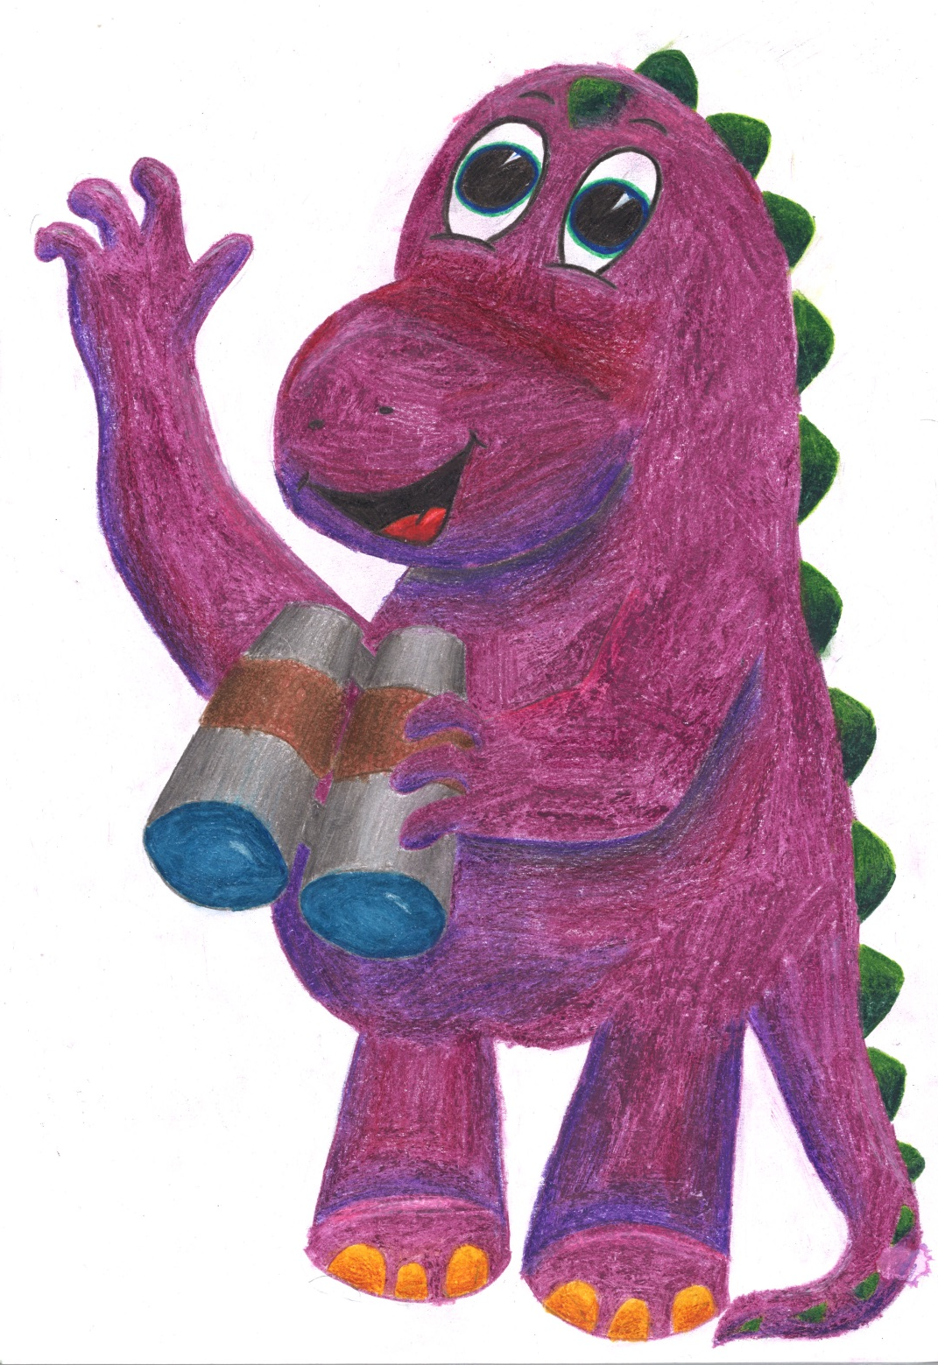
Zuzana Piekniková, 15 let, IX. tř., ZŠ Hornická 7, Hlučín

